Slide 1
Озёра, болота, подземные воды, многолетняя мерзлота.
Цели урока: дать представление о размещении, особенностях, происхождении и значении озёр, болот, подземных вод, ледников, многолетней мерзлоты. Продолжать формировать навыки работы с картой, таблицами.

Slide 2
Проверка домашнего задания. Блиц опрос.
Место, где река берёт начало?
Внезапный подъём уровня воды в реке.
Наиболее низкий уровень воды в реке.
Главная река со всеми её притоками.
На режим рек наибольшее влияние оказывает…

Slide 3
Место, куда река впадает.
Назвать три реки бассейна Северного Ледовитого океана.
Густота речной сети зависит от…
Если для рек характерно весеннее половодье, зимняя и летняя межень и летне-осенние паводки, то питание этих рек будет …
Внезапный подъём уровня воды в реке.

Slide 4
Что называется озером?
С помощью карт атласа определить территории с наиболее высокой степенью озёрности.
Назовите важнейшие условия для образования озёр.

Slide 5
Причины, влияющие на размещение озёр.
Климат
Кувл. > 1
Геологическое строение.
(разломы, котловины)
Близость грунтовых вод.

Slide 6
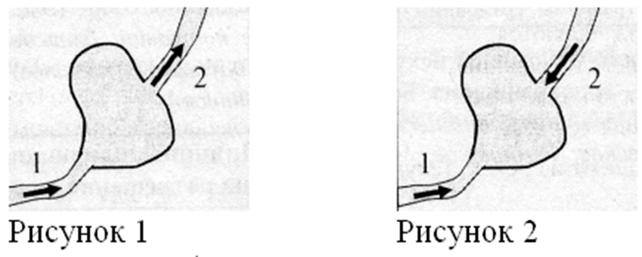
Какие озёра изображены на рисунках?
Используя карту России, приведите примеры таких озёр.
Как отличается солёность в данных озёрах? Почему?

Slide 7
Какие бывают котловины озёр по происхождению? Озёра с какими котловинами являются самыми глубокими?

Slide 8
Происхождение озёрных котловин.
Тектонические
Вулканические
Ледниковые
Термокарстовые
Старицы
Лиманы
Приведите примеры озёр для каждого типа котловин

Slide 9
Используя текст учебника (с.79), ответить на вопросы:
Значение озёр
Какое влияние оказывают озёра на компоненты природы?

Slide 10
Значение озёр.
Озёра – источники пресной воды, пищевых продуктов, сырья, регуляторы стока, судоходные пути, места отдыха.
Озёра изменяют рельеф.
Влияют на климат.

Slide 11
Влияние озёр на компоненты природы
Меняют микроклимат,
Способствуют поднятию уровня грунтовых вод,
Превращаются в болота, в которых происходит накопление торфа,
В соленых озерах идет накопление солей,
Влияют на рельеф.

Slide 12
Болото - участок земной поверхности с избыточным увлажнением и застойным водным режимом, в котором происходит накопление органического вещества в виде неразложившихся остатков растительности.
Площадь болот в России около 2 млн.кв.км, т.е. свыше10% всей территории страны.
Какие условия необходимы для образования болот?

Slide 13
Условия образования Болот.
Избыточное увлажнение. (К>1)
Плоский рельеф, замедленный сток.
Зарастание озёр.
Близость грунтовых вод близость к поверхности водоупорного слоя.
Многолетняя мерзлота.

Slide 14
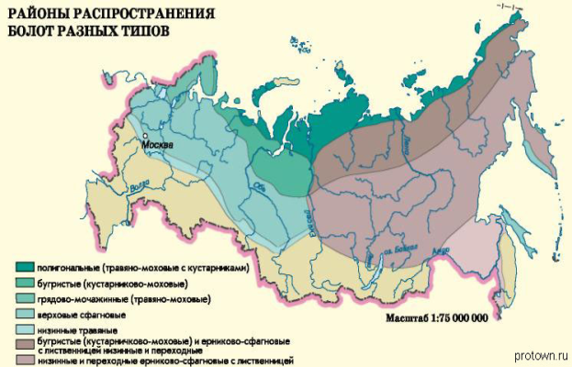

Slide 15
Назовите и покажите на карте основные районы размещения болот.
Каковы причины заболоченности Западно-Сибирской равнины?
Каковы причины заболоченности северо-запада Русской равнины?
Болота – это зло или добро? Почему?

Slide 16
Значение болот.
На болотах идёт очистка воды.
Дают начало многим рекам.
На болотах растут ценные ягоды: клюква, морошка, голубика.
Образуется торф – источник топлива и удобрение.
Болота – места обитания водоплавающих птиц.

Slide 17
Подземные воды –это воды, находящиеся в земной коре.
Подземные воды.
грунтовые
межпластовые

Slide 18
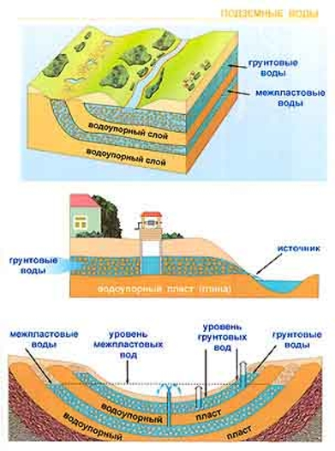
Подземные воды.

Slide 19
Прочитать подземные воды.
Как различается состав и качество подземных вод?
От чего зависит глубина залегания грунтовых вод?
Почему зимой в колодцах мало воды, а весной много?

Slide 20
Многолетняя мерзлота.
Это толщи горных пород, в которых содержится лёд, не оттаивающий в течении долгого времени.
В России многолетняя мерзлота занимает 11,1млн. кв. км.

Slide 21
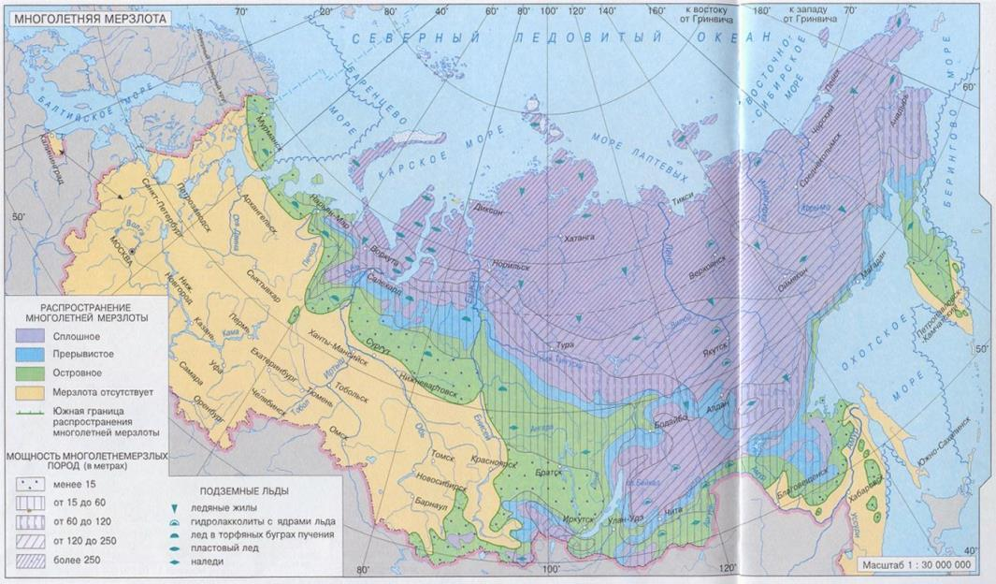
Многолетняя мерзлота.

Slide 22
Какое влияние мерзлота оказывает на природу? (стр. 82)
Составить схему
Влияние многолетней мерзлоты

Slide 23
Влияние многолетней мерзлоты
Растительность (корни не проникают вглубь)
Заболоченность
Естественный холодильник
Замедляет процессы почвообразования
Осложняет строительство

Slide 24
Может ли страна, богатая поверхностными водами, страдать от недостатка чистой, пресной воды?

Slide 25
Домашнее задание.
Параграф 13.
В контурной карте подписать озёра России: Каспийское; Байкал; Ладожское; Онежское; Баскунчак ; Псковское; Чудское; Ханка; Эльтон.
Отметьте южную границу вечной мерзлоты.

